Slide 1
FTP (First Team Project)
제품별 품질 관리와
라인내 에러 정보 통합
모니터링 및 분석 시스템 구축
박상철(조장), 권민석, 남기민, 성예은

Slide 2
프로젝트 주제 및 선정 배경
프로젝트 주제 : 제품별 품질 관리와 라인내 에러 정보 통합 모니터링 및 분석 시스템 구축
선정 배경 :
현대 사회에서는 온라인 쇼핑이 더욱 일상화되면서 고객들은 물건을 구매할 때 고품질과 저단가를 동시에 요구하고 있습니다. 물가 상승에도 불구하고, 소비자들은 더 나은 품질을 가진 상품을 선호하는 경향이 강해지고 있습니다.
이런 상황에서 기업들은 품질을 향상시키는 동시에 원가를 절감하여 경쟁력을 강화하고자 합니다. 또한, 품질 신뢰성 및 소비자 요구 품질 수준의 향상을 통해 시장에서 차별화를 이루기 위해 품질 관리의 중요성이 더욱 강조되고 있습니다.
효과적인 품질 관리와 에러 정보의 통합적인 관리가 필요성이 나날이 증가하고 있다고 판단하였고, 제품별 품질 관리와 라인 내 에러 정보 통합 모니터링 및 분석 시스템 구축을 프로젝트 주제로 선정하게 되었습니다. 이를 통해 효율적인 품질 관리와 에러 예방 조치, 품질 향상을 동시에 이룰 수 있으며, 경쟁력 제고와 고객 만족도 향상에 기여할 것으로 기대합니다.

Slide 3
품질관리시스템(QMS) 개요
품질관리 시스템은 일관성 있는 품질 결과를 위해 ‘품질 표준 도달 수준’ 달성, 목표관리 기능을 관리할 수 있으며, 작업 단위별 검사, 시험 등의 품질 결과를 전/후 공정에 연계성을 부여하여 제품 이력을 추적할 수 있도록 합니다. 검사 결과를 근거로 관련 공정에 피드백할 수 있도록 하며, 수집된 품질정보 분석 기능을 통해 문제점 파악 및 개선 요소 제공을 용이하게 관리할 수 있습니다. 수입검사 결과를 기초로 적합 여부를 판단하고 결과를 관련 부분에 피드백 후 수집된 검사실적 정보를 체계적으로 분석 관리하며, 완제품 검사 결과를 기초로 적합 여부를 판단하고 결과를 관련 부문에 전달한 수집된 검사실적 정보를 체계적으로 분석/관리할 수 있도록 지원합니다.

Slide 4
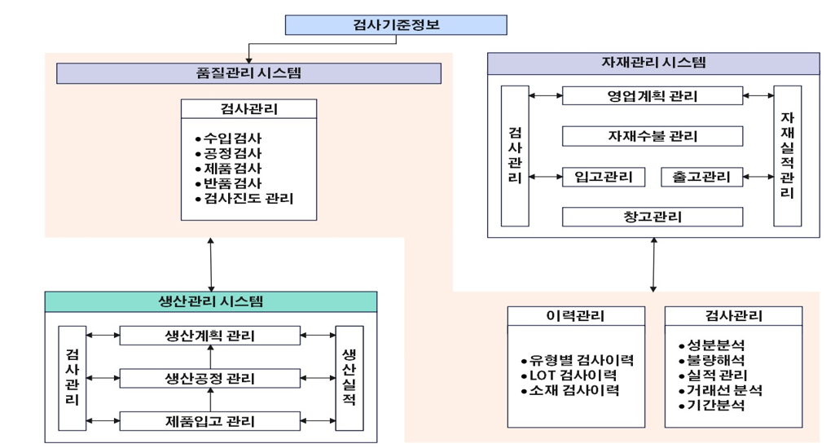
품질관리시스템(QMS) 프로젝트 구조

Slide 5
품질관리시스템(QMS) 구축 기대효과
품질관리시스템의 구축으로 품질기준정보와 제품설계 기술정보를 효율적으로 관리할 수 있게 되었습니다. 이를 통해 불량 발생 요인 분석 시스템을 구축하여 불량의 원인을 파악하고 신속하게 개선할 수 있게 되었습니다.
또한, 자동화된 품질 LOT 추적 시스템을 통해 수작업 시간을 단축할 수 있었고, 이상 원인을 예측하여 품질 관련 보고서 작성 시간을 줄일 수 있었습니다. 품질보증을 강화하여 제품의 신뢰성을 향상시키고, 불량 발생률을 감소시키고 제품의 경쟁력을 강화할 수 있습니다. 이를 통해 손실액을 감소시켜 원가를 절감할 수 있으며, 품질 인증서를 발행하여 제품의 신뢰성을 입증할 수 있습니다.

Slide 6
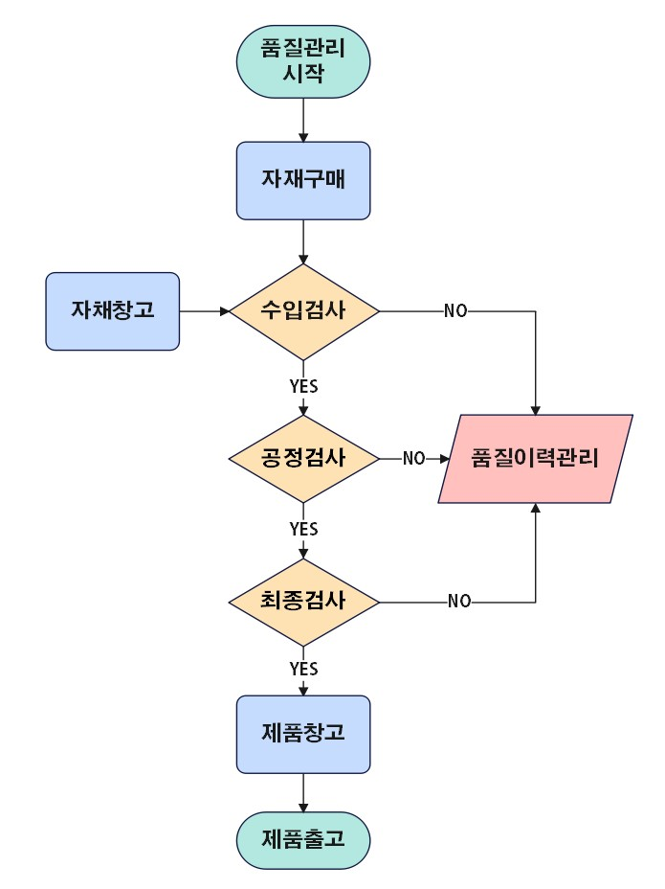
전체 업무 흐름도
검사 및 관리내역
수입검사
품질정보 검사기준
공정검사
공정검사 규격
제품 시방서
최종검사
최종검사 규격
제품 시방서
품질이력관리
반품 및 용도변경
부적합 관리규정
개성대책요구
시정 및 예방조치

Slide 7
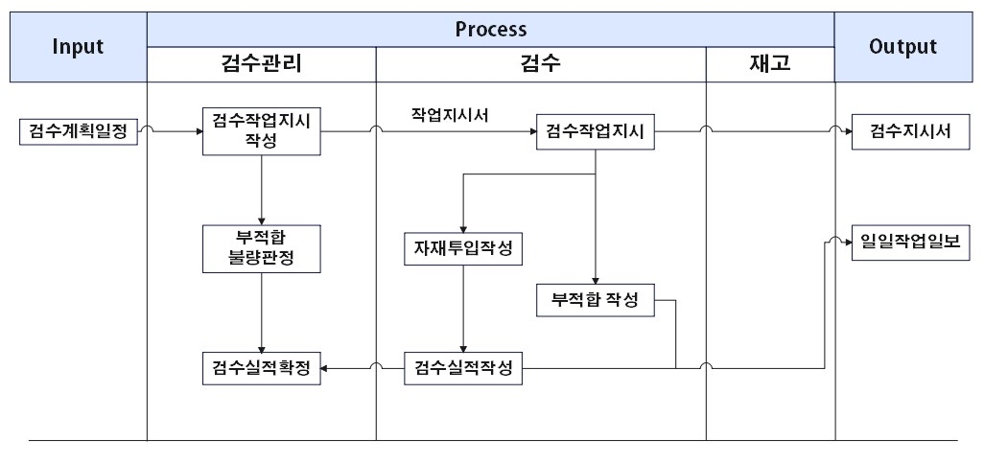
생산실행(작업지시) 및 실적관리

Slide 8
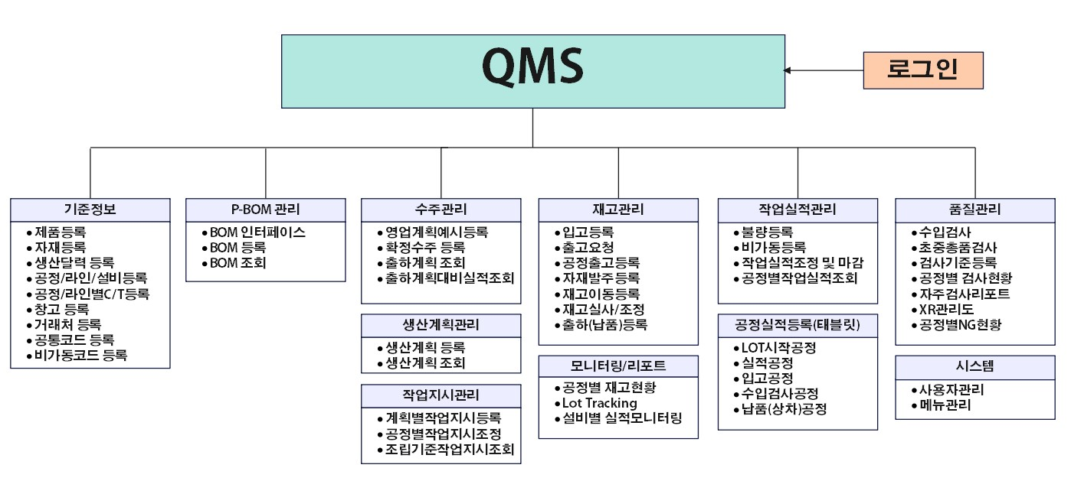
스마트공장 QMS 시스템

